Slide 1
Ekonomiska system
Lektion 2
Av samhällskunskap och religionsläraren Matildha Grip

Slide 2
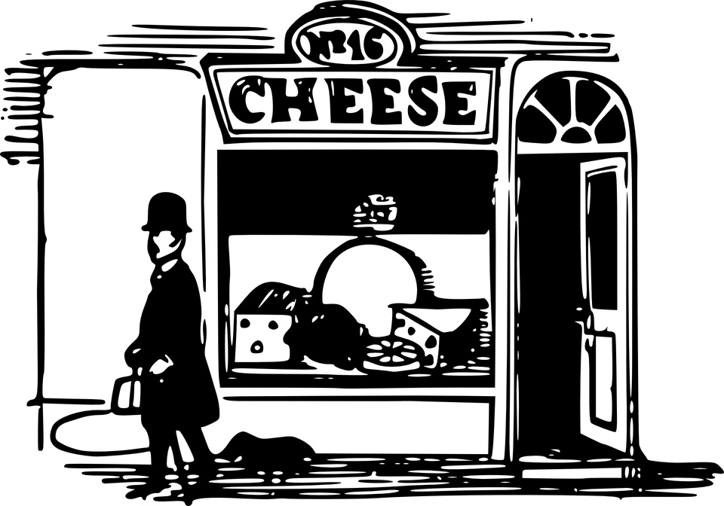
Ekonomiska system
Planekonomi
Marknadsekonomi
Blandekonomi
Av samhällskunskap och religionsläraren Matildha Grip

Slide 3
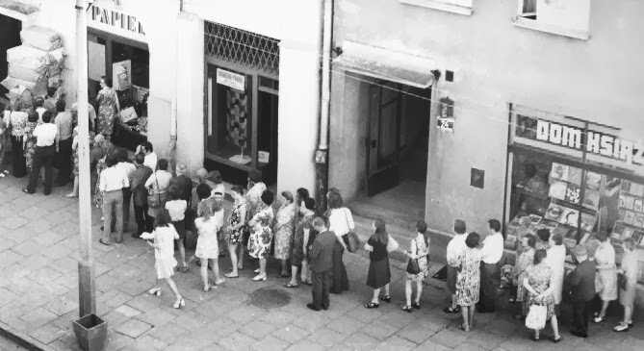
Planekonomi
Staten styr
Utbudet är statisk, pris och produktion bestäms av politiker och myndigheter
…. medan efterfrågan kan ändras
Ex sovjet
Av samhällskunskap och religionsläraren Matildha Grip

Slide 4
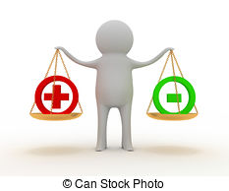
Planekonomi
Fördelar
Kan ge varor o tjänster till ett rimligt pris- ex sjukvård
Möjligt till en jämlik resursfördelning som inte baseras på hur mycket man tjänar
Höja pris på ex. godis och sänka på frukt och grönt.
Nackdelar
Vinsten som kan vara en drivkraft finns inte.
Svart marknad vid efterfrågeöverskott
Av samhällskunskap och religionsläraren Matildha Grip

Slide 5
Marknadsekonomi
Marknaden styr- fri marknad
Utbud och efterfrågan
Privat ägande, strävan efter vinst
Målet: aktörer konkurrerar och detta gör produkterna bättre och priserna lägre.
Fördel: Självstyrt system, stor marknad eftersom företagen tävlar- blir effektiva.
Diskutera med de bredvid dig. Tror ni det alltid är så i verkligheten? Finns det risker med det här systemet?
Av samhällskunskap och religionsläraren Matildha Grip

Slide 6
Monopol och oligopol
Monopol- En enda säljare/köpare.
Risk i en marknadsekonomi- säljaren är ensam och kan ta höga priser
Statligt ägande i en planekonomi- vinst är inte en drivkraft!
Oligopol- Fåtalsvälde- karteller
Av samhällskunskap och religionsläraren Matildha Grip

Slide 7
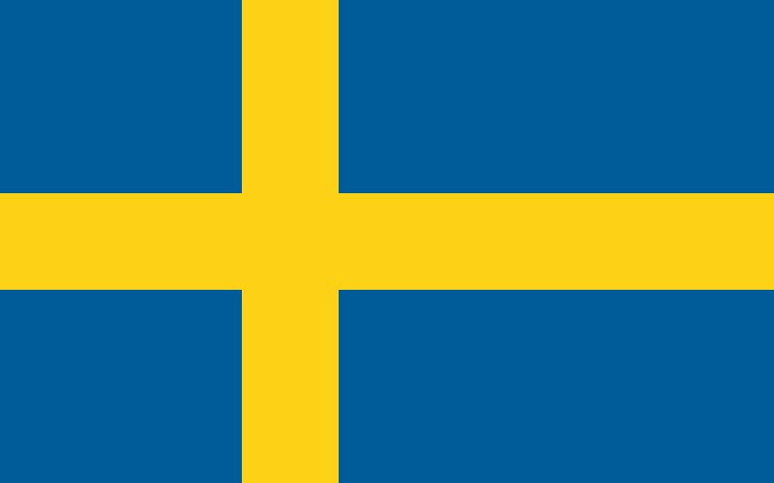
Blandekonomi
Ex. Skolmarknaden
Kommunala och privata skolor- konkurrens
Men styrs av statliga dokument, läroplanen.
Statligt systembolag
Privata apotek
Av samhällskunskap och religionsläraren Matildha Grip

Slide 8
Uppgift!
Läs s. 167-168
Gör uppgift 1-4 på s. 202
Läs s. 174-177 (Fram till kreditmarknad)
Gör uppgift 15 och 16 på s. 202
Av samhällskunskap och religionsläraren Matildha Grip

Slide 9
Sverige har ett statligt monopol på systembolaget. Man anser att alkohol är skadligt och därför reglerar de handeln av alkohohaltiga drycker. Under våren 2017 beslutade den finska staten att börja avreglera delar av det statliga monopolet på alkohol i Finland. Nu ponerar vi att den svenska regeringen följt deras beslut.
https://svenska.yle.fi/artikel/2017/05/27/den-nya-alkohollagen-i-5-punkter-darfor-ar-det-sa-svart-att-enas-om-spriten
https://www.svt.se/nyheter/uutiset/svenska/finlands-nya-alkohollag-trader-in-i-kraft-idag
Läs länkarna och diskutera i grupperna vad ett sådant beslut gör
för samhällsekonomin, vad händer på marknaden?
ur ett individperspektiv, hur kommer detta att påverka er och människorna runt omkring er?
Vad tror ni Alkoholforskaren Peter Eriksson menar när han säger att ekonomin kommer bli sämre?
Av samhällskunskap och religionsläraren Matildha Grip

